Slide 1


绚丽九月，绽放薛小
——薛家中心小学1—4周周常规点评

Slide 2

九月，是播种的季节；九月，是希望的季节。
九月是一首诗，漫天旋转的落叶划出季节更替的痕迹；
九月是一幅画，最迷人的莫过于秋林映着落日。
秋云轻轻秋月明，花香淡淡飘满窗。
九月，被赋予了独特的人文精神与文化品质。
九月，充满了浓浓的美的意蕴，显现出秋天卓然不凡的艺术气质。
九月，是爱、是暖、是希望，更是绚丽如歌的九月

Slide 3
九月，是播种的季节；九月，是希望的季节。
九月是一首诗，漫天旋转的落叶划出季节更替的痕迹；
九月是一幅画，最迷人的莫过于秋林映着落日。
秋云轻轻秋月明，花香淡淡飘满窗。
九月，被赋予了独特的人文精神与文化品质。
九月，充满了浓浓的美的意蕴，显现出秋天卓然不凡的艺术气质。
九月，是爱、是暖、是希望，更是绚丽如歌的九月

Slide 4
01
靓丽九月，显教育奋斗之美

Slide 5

聚焦大屏幕
——九月大事分享记

Slide 6
九月，荣耀时刻

Slide 7


Slide 8


著名社会学家费孝通说：
“各美其美，美人之美，美美与共，天下大同”。这是费老针对不同文化关系的处理时提出的十六字“箴言”。这又何尝不是处理学校教育教学问题的不二法门呢？学校处处都有最美，美人之美，美美与共。
$

Slide 9












02
空间育人，教室最美风景线

Slide 10


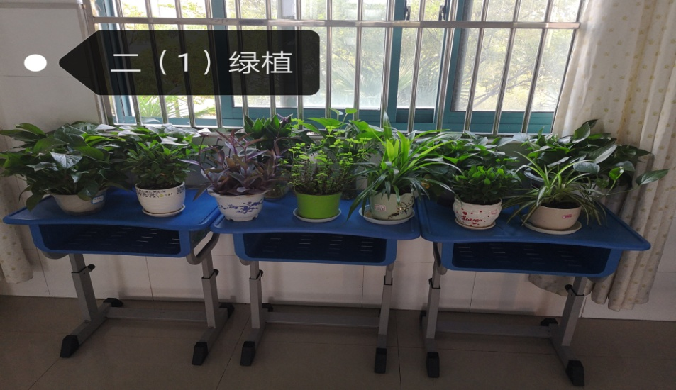
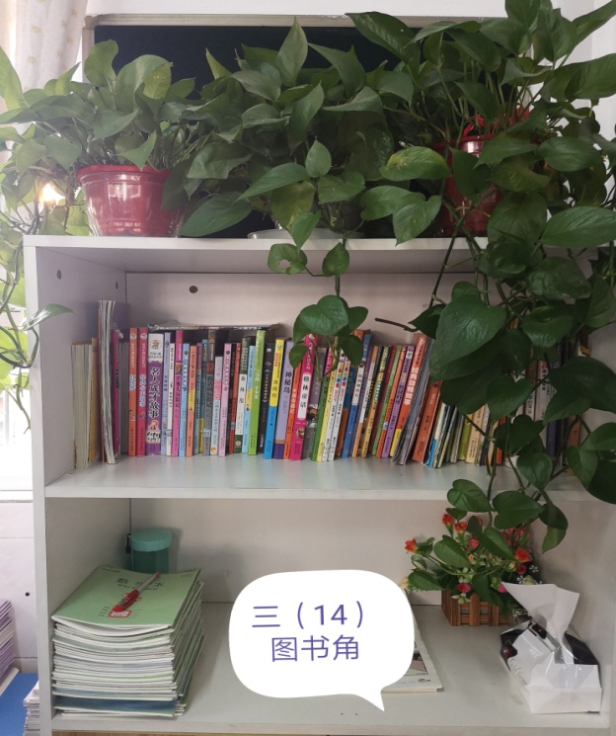
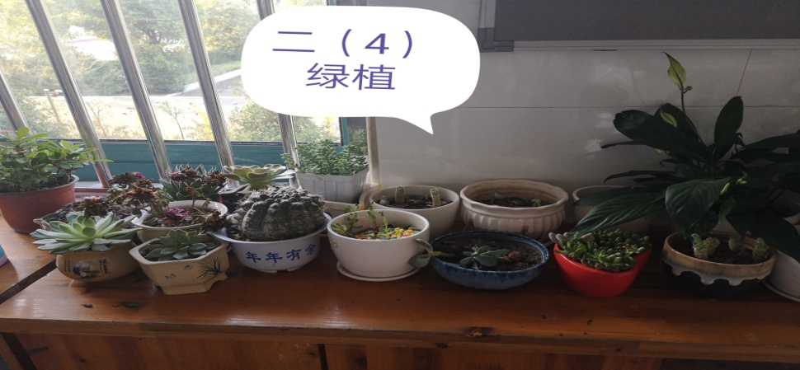
二、空间育人，教室最美风景线
（一）美在环境：
开拓空间，全情打造

Slide 11


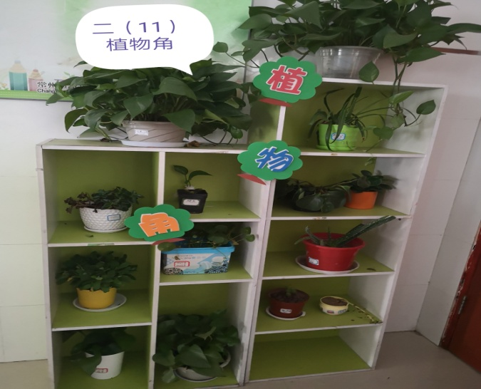

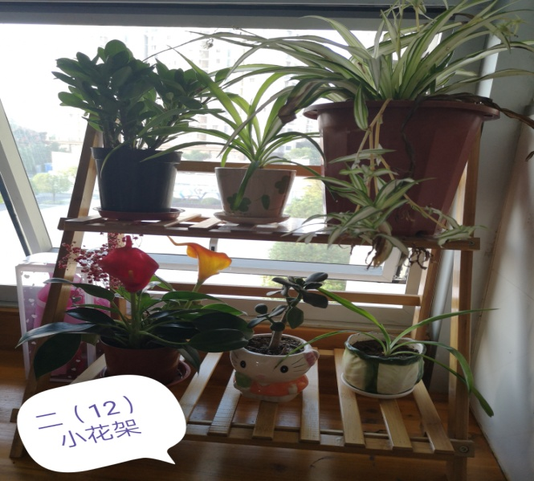
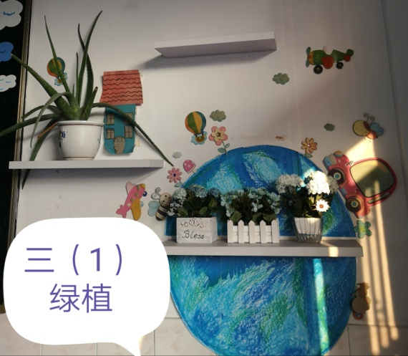
（一）美在环境：
开拓空间，全情打造

Slide 12
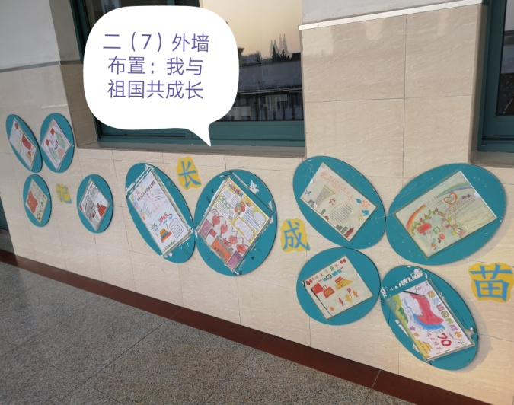
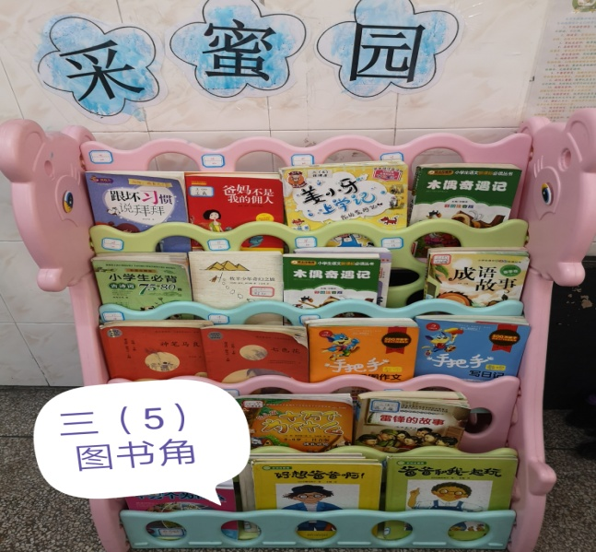
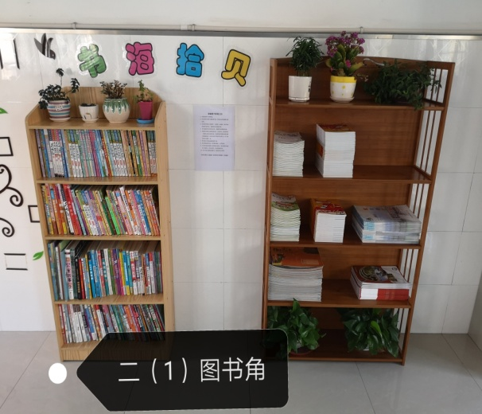
（二）美在文化：
儿童立场，涵养情操

Slide 13

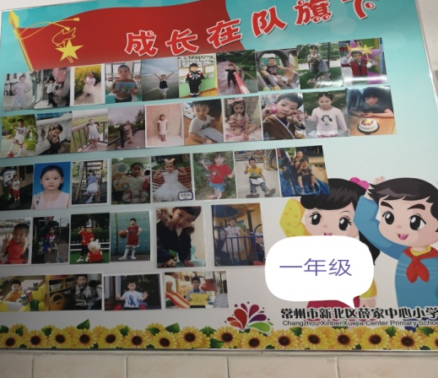
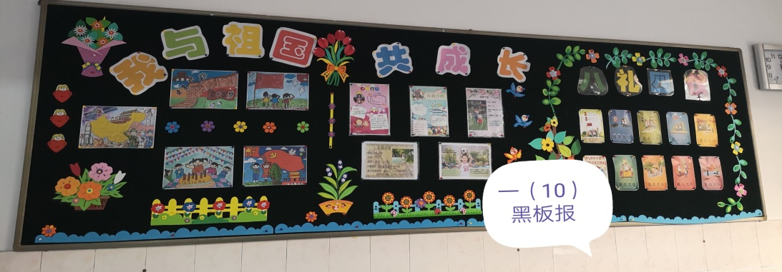
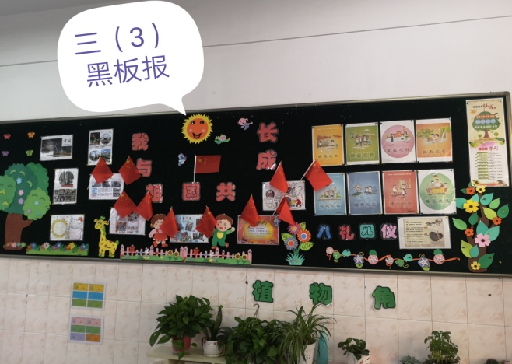
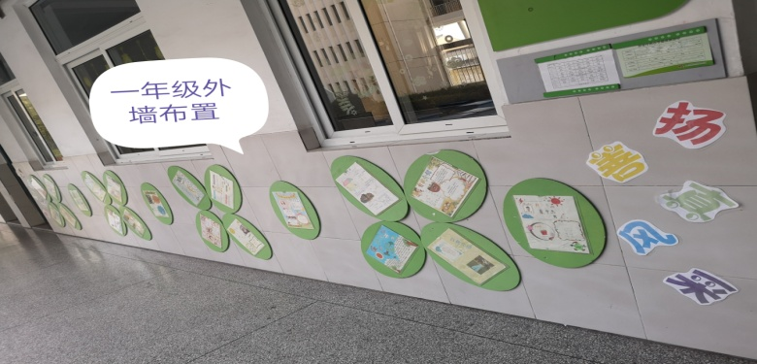
（二）美在文化：儿童立场，涵养情操

Slide 14


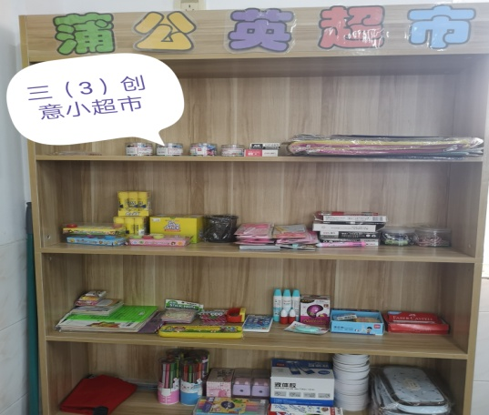
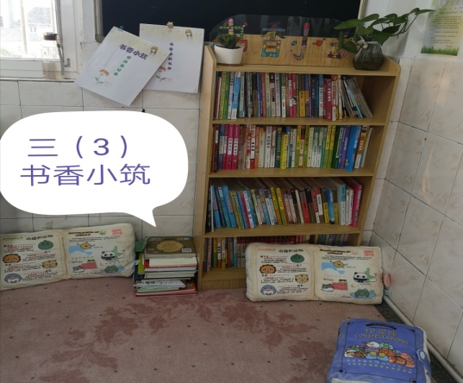
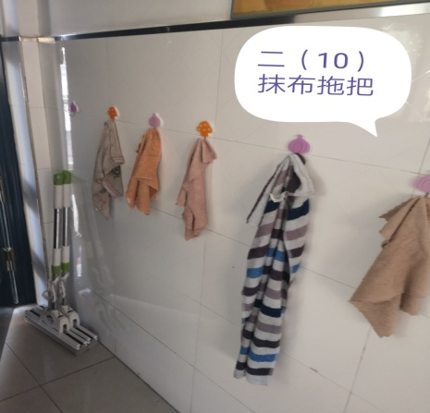
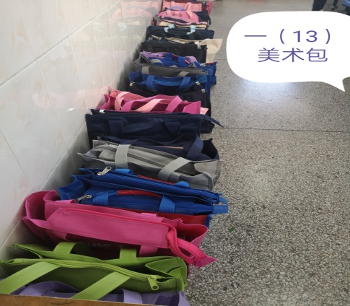
（三）美在创造：智慧落实，彰显品质

Slide 15

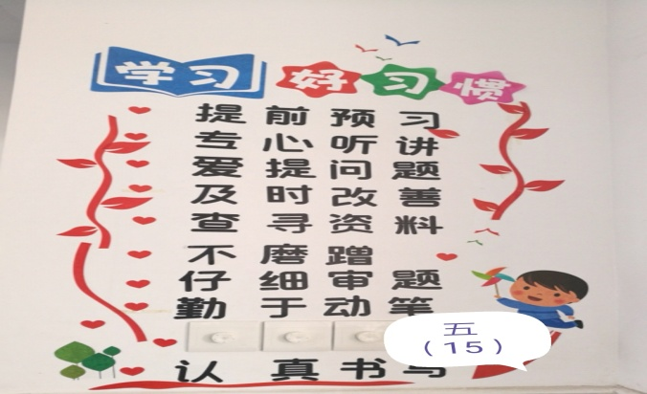
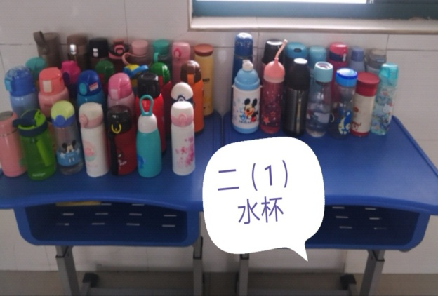
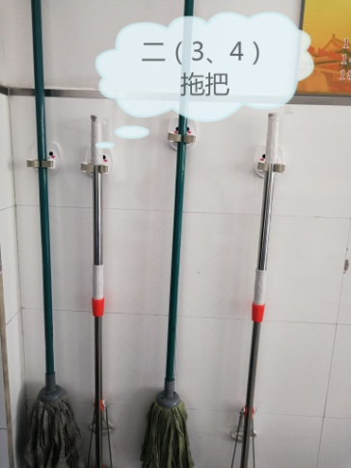
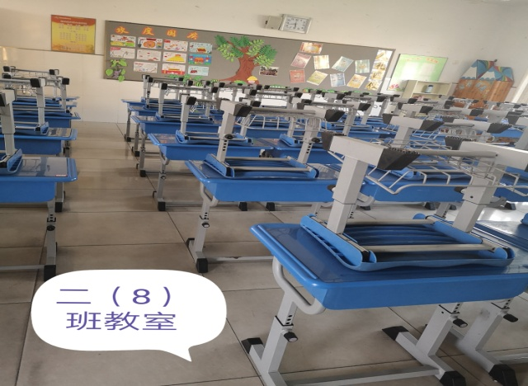
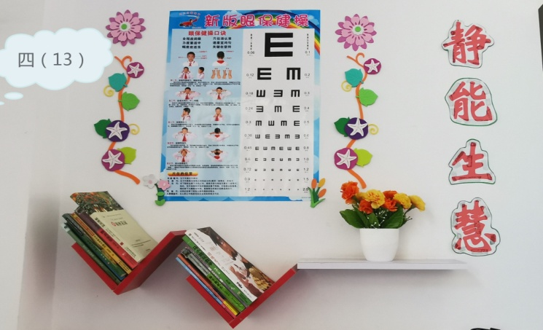
（三）
美在创造：智慧落实，彰显品质

Slide 16
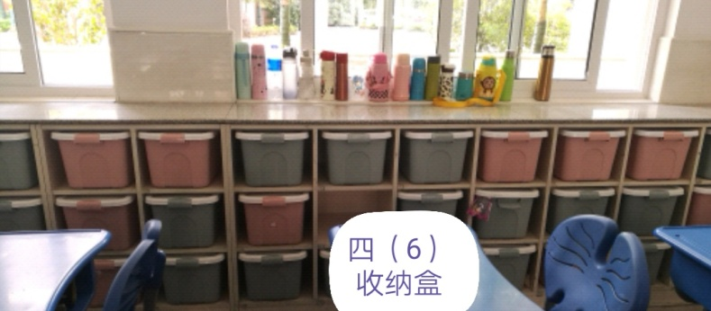
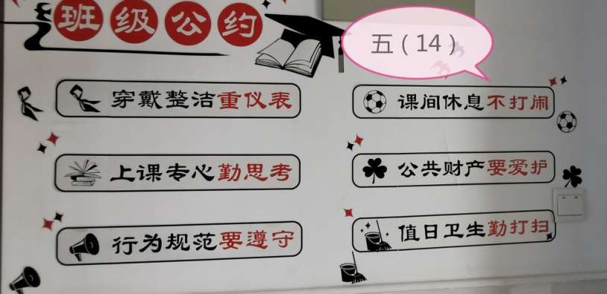
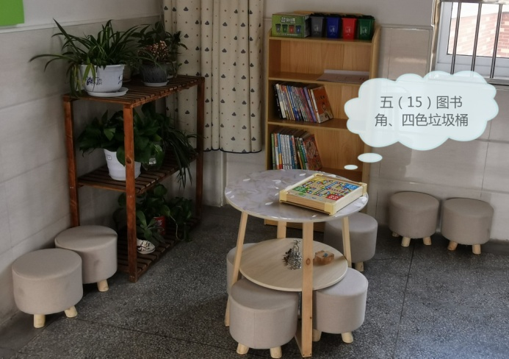
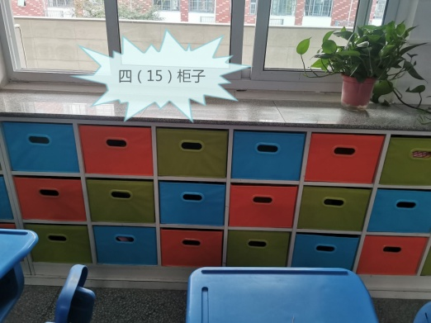
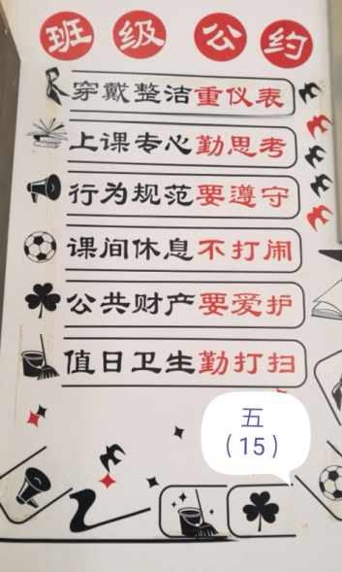
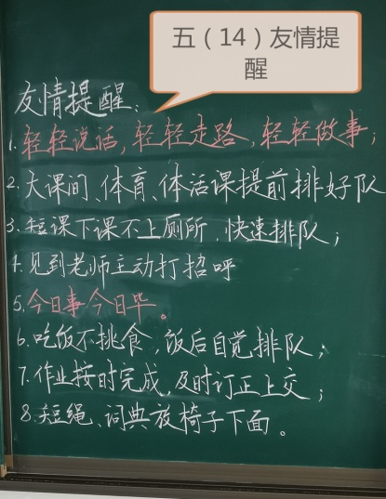
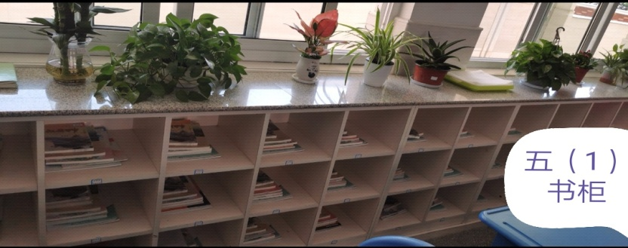
（三）美在创造：智慧落实，彰显品质

Slide 17
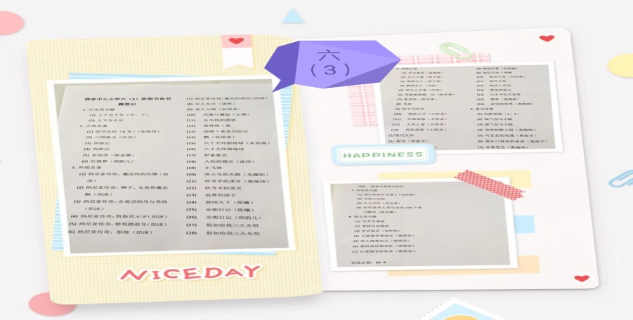
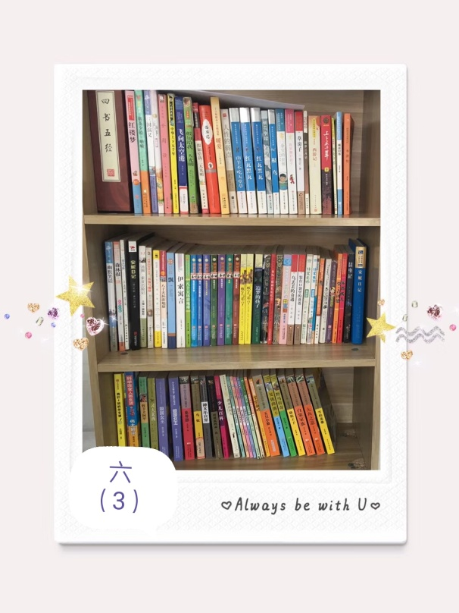
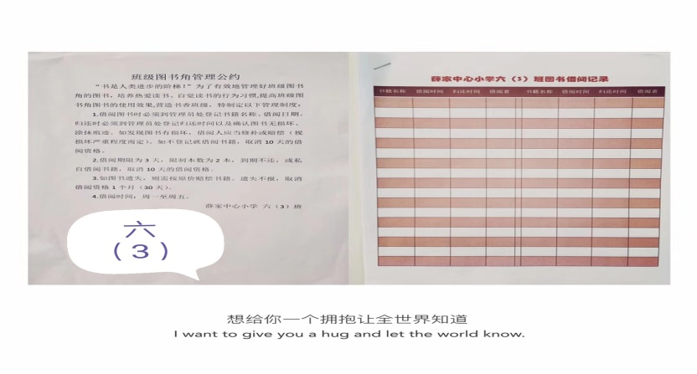
（三）美在创造：智慧落实，彰显品质

Slide 18
03
校园漫谈：显教育善真之美

Slide 19
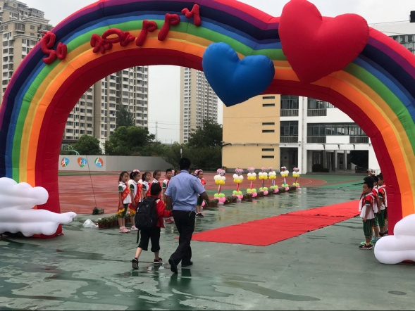
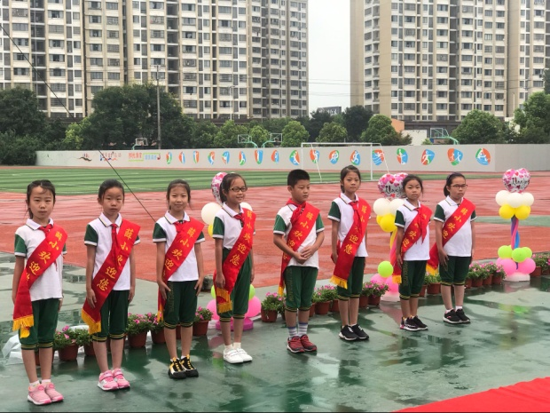
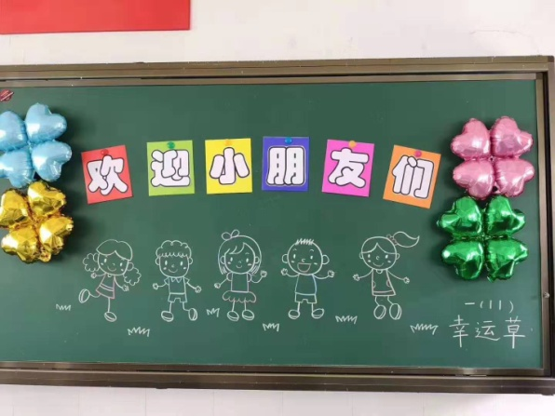
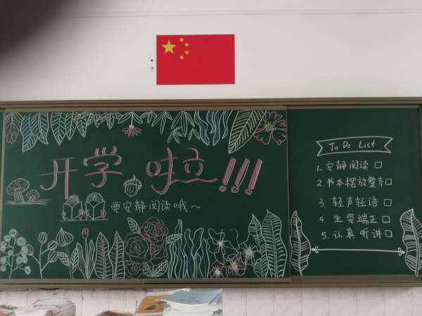
（一）快乐迎新，温暖如家

Slide 20
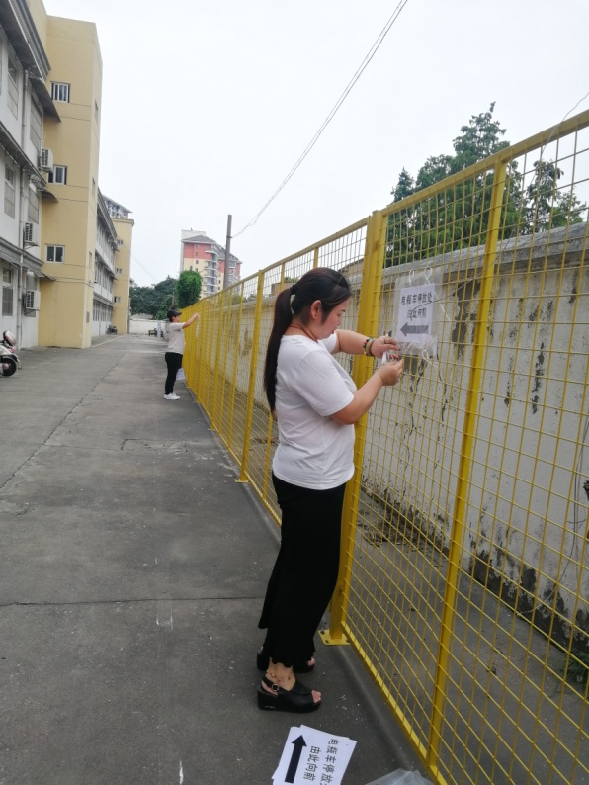
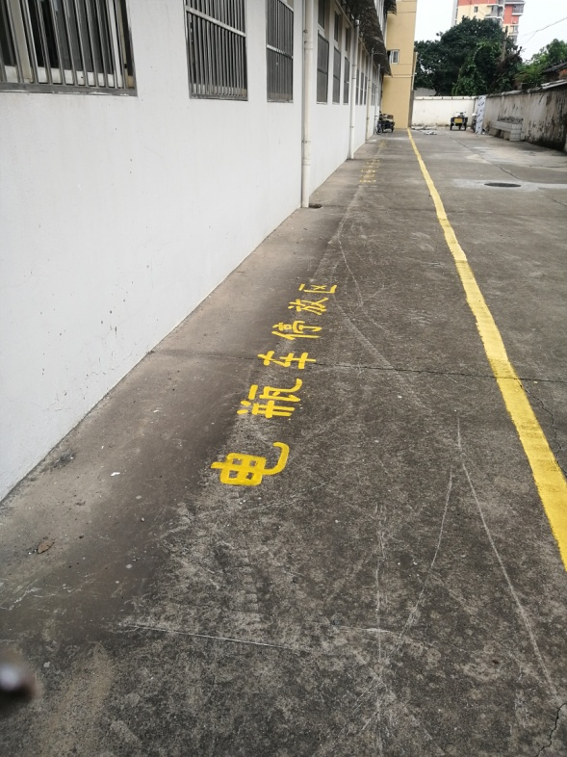
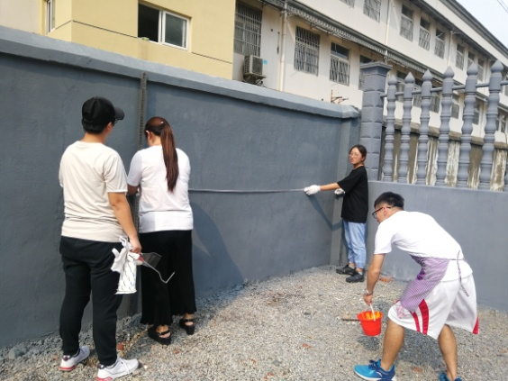
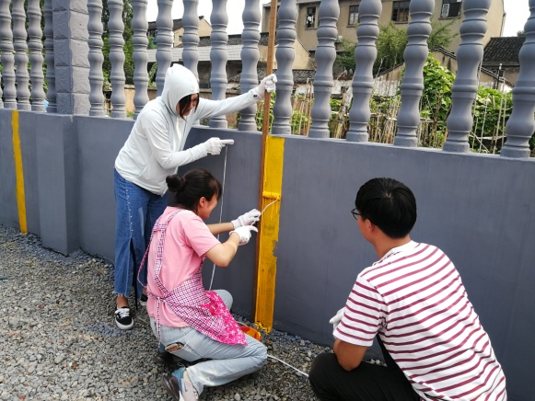
（二）齐心协力，服务师生

Slide 21
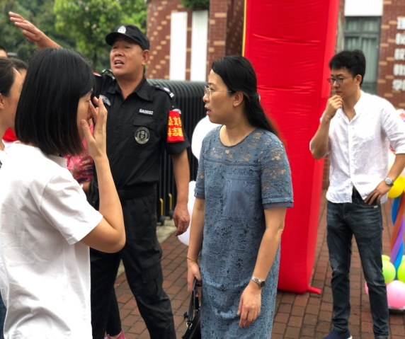
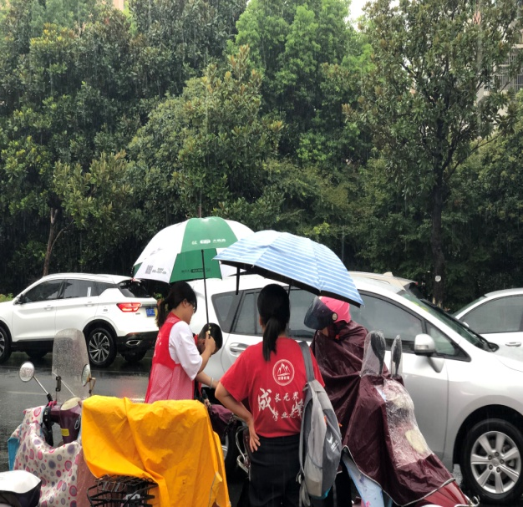
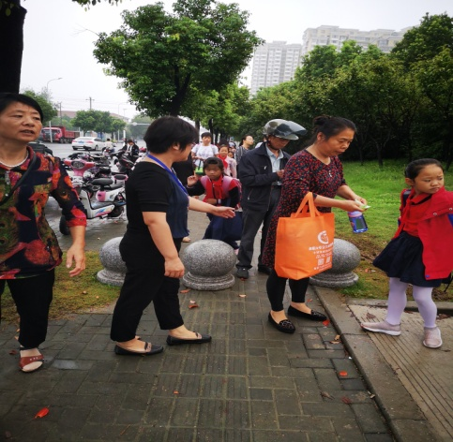
（二）齐心协力，服务师生

Slide 22
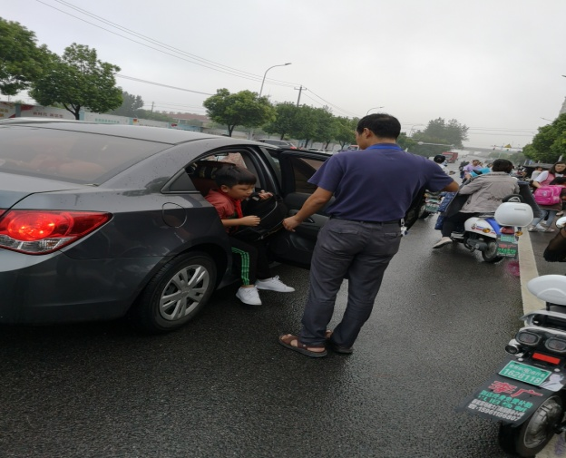
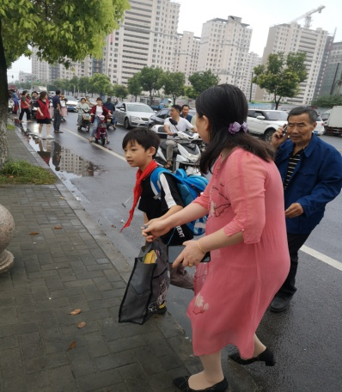
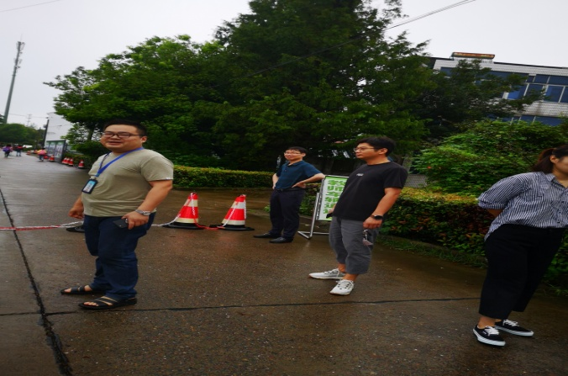
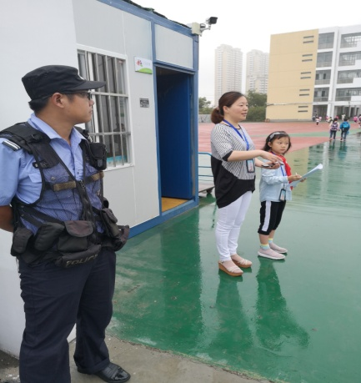
（二）齐心协力，服务师生

Slide 23
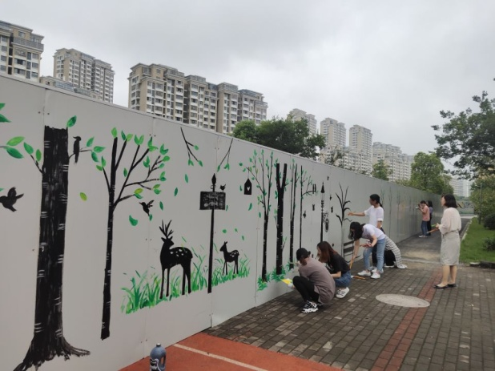
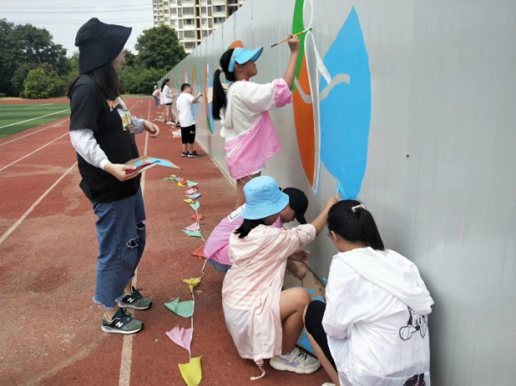
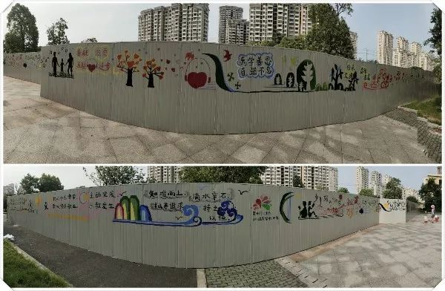
（三）自己动手，美化校园

Slide 24




(四）凝心聚力，有序共进
学生篇：
开学典礼、升旗仪式

Slide 25






早阅读、路队、

Slide 26





有序开展的社团

Slide 27




教师篇：用好口令、提前带队

Slide 28



教师篇：楼层值日，随时监督

Slide 29





教师篇：关注细节，用心指导

Slide 30




教师篇：执着坚守，感染她人。

Slide 31

著名教育家叶圣陶说过：
“教育是什么，简单地说，就是养成良好的习惯”。

Slide 32


Slide 33
04
教研日常，拓教育视野之美

Slide 34

“智慧是种整体品质，它在情境中诞生和表现，以美德和创造力为方向，以能力为核心，以敏感和顿悟为特征。”
“学校应成为教师专业发展的文化栖息地。”
——成尚荣

Slide 35




问题坊：1.常规贵在持之以恒
学生物品的整理
垃圾的随意丢弃

Slide 36


问题坊：1.常规贵在持之以恒
“光盘”行动任重而道远

Slide 37



问题坊：2、毫无准备的候课

Slide 38
问题坊：3、无人看管
（1）补差：补作业无老师看管。
（2）早读：早到学生不安静读书。
要有岗位设置，安静有序

Slide 39
九月的天高气爽激励我们薛小的志向更加高远；
九月的风吹雨打锤炼我们薛小的意志更加坚强；
九月的色彩斑斓装点我们薛小的生活更加美好；
九月的硕果飘香预示我们薛小的未来更加辉煌。

Slide 40

  九月，
我们各美其美，美美与共；
十月，
我们携手同行，再创辉煌！

Slide 41
感谢聆听！

